Slide 1
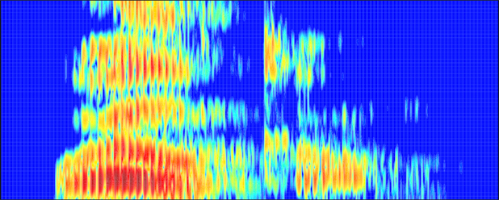
Clínica de pronunciación: Sesión 5
Dirigida por:
Armin Schwegler, Joseph Casillas y
Margarita Muñoz
Middlebury College - 2018
Jueves: 4:00-4:45

Slide 2

¡Hoy es la última clínica!

Slide 3
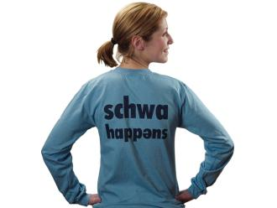
repaso
ENEMIGO
# 1

Slide 4
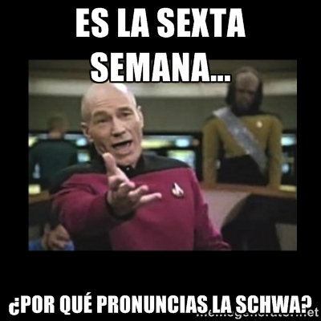
repaso
ENEMIGO
# 1

Slide 5

inglés
Anita es una
chica bonita.
español

Slide 6

¿Preguntas?

Slide 7
repaso
ENEMIGO
# 2

Slide 8
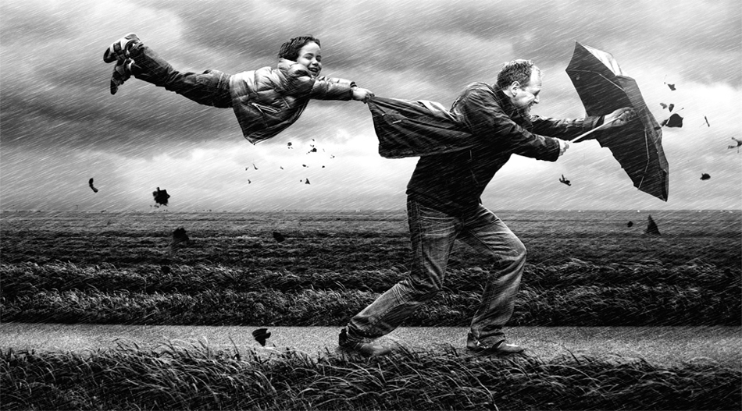
p^{h}
p^{h}ap^{h}el
La aspiración

Slide 9
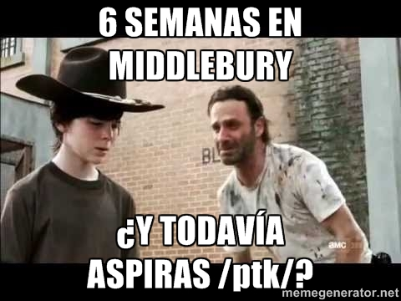
repaso
ENEMIGO
# 2

Slide 10
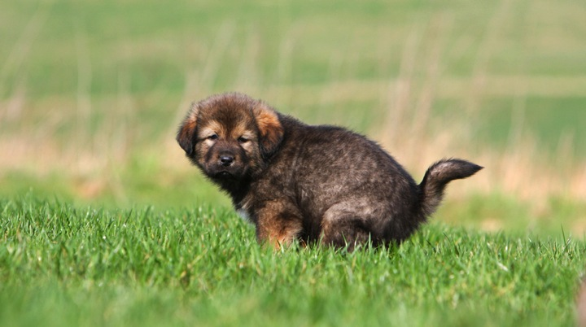
¡No aspires!
El perro
caga caca
/p+k/

Slide 11
repaso
ENEMIGO
# 3

Slide 12
¡DURO!
 | [b]
“b”
 | [β]
 | [d]
“d”
 | [ð]
 | [g]
“g”
 | [ɣ]
¡SUAVE!

Slide 13
Pronunciación
“SUAVE”
iba
lado
lago

Slide 14
REGLA

Slide 15
Regla 1:
Articulación
“suave”
(siempre)
casi
“b, d, g”

Slide 16
Articula
en voz alta
lobo
pido
ladrón
digo
pago
[suave]

Slide 17
Regla 2:
Articulación
“suave”
también para "v"

Slide 18
Articula
en voz alta
pavo
sabio
suave
cueva
labios
[suave]

Slide 19
Articula
en voz alta
es mi dedo
no tiene ganas
habla de usted
¿quién habló de mí?

Slide 21
/rrrrrrrrrrrrrrrr/

Slide 22
pero
caro
para
coro
perro
carro
parra
corro
vs.
/ɾ/
/rrrrrrr/
/rrrrr/

Slide 23
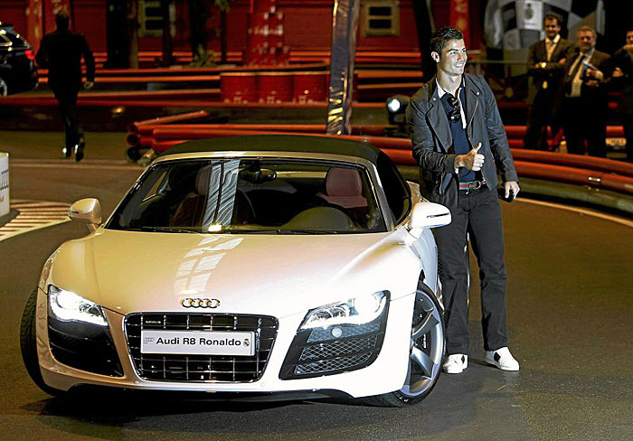
Ronaldo, tu carro es muy rápido.

Slide 25
REGLAS
“r” vs. “rr”

Slide 26
3 reglas
básicas

Slide 27
3 reglas
¡Importa la posición de la "r”!
Ra-món
1a. inicial de palabra
/rrr/
En-ri-que
1b. inicial de sílaba
cre-ma
2. interior de sílaba
/r/
co-mer
3. final de sílaba (opcional)

Slide 28
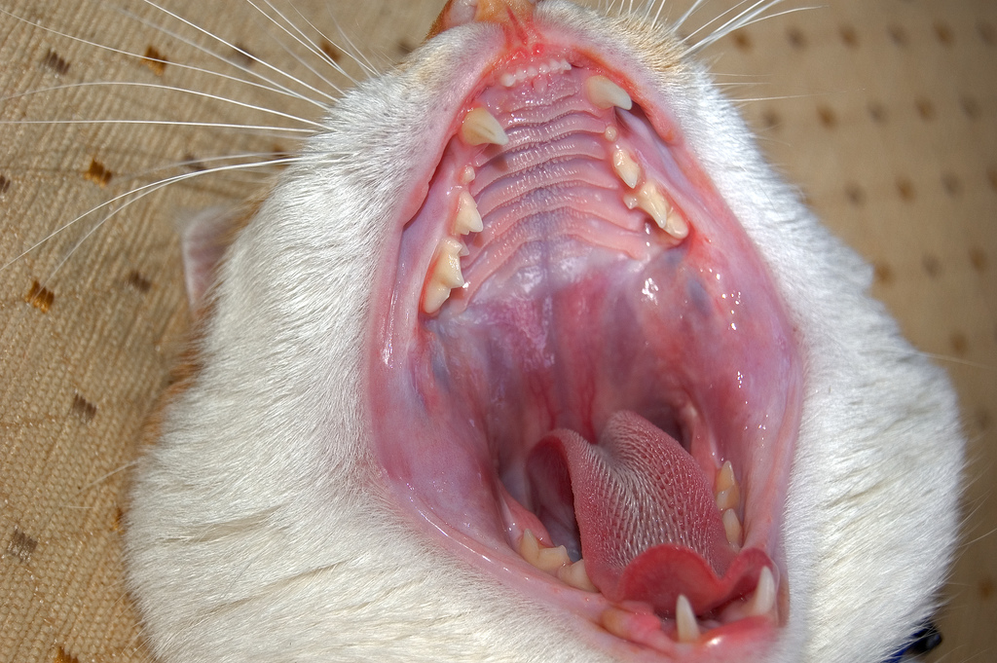
Inicio de sílaba
Regla #1

Slide 29
Después de consonante (y/o inicio de palabra)
Ra-quel
Inicio de sílaba = [rrrrrrrr]
al—re-de-dor
En—ri-que

Slide 30
al—rededor
En—rique
en—riquecer
son—reír
hon—ra
“rr múltiple” después de
consonante
al principio de sílaba

Slide 31
Interior de sílaba
Regla #2

Slide 32
En—rrri-que
a—grio
Al—fre-do
NO inicial de sílaba = [r] simple

Slide 33
Final de sílaba
Regla #3

Slide 34

hablar
comer
“r” final de palabra o sílaba
tenedor
[r] o [rrrr] (¡escoja Usted!)

Slide 35
a. Er$$$re con er $$$ re cigar $$$ ro, …
b. er $$$ re con erre barril, …
c. rápido corren los carros …
d. cargados de azúcar …
e. del ferrocarril.

Slide 36
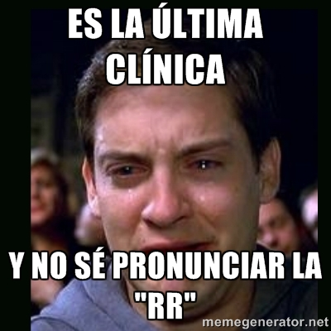

Slide 38
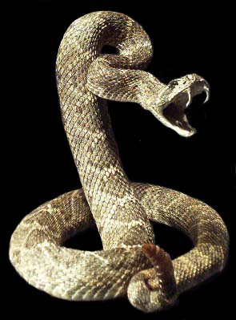
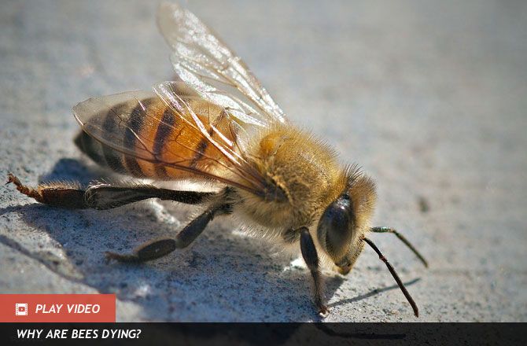
 | [s]
“s”
 | [z]

Slide 39
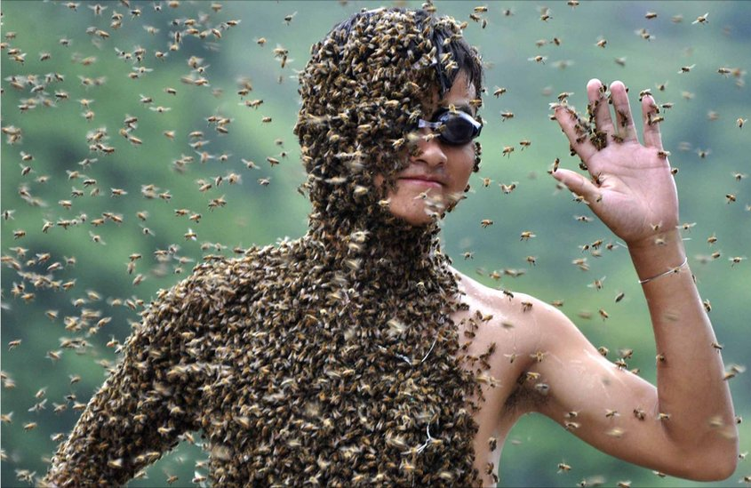
Regla
“s” vs. “z”
música
Cozumel

Slide 40
Regla
“s” vs. “z”
presidente
azúcar

Slide 41
Regla
“s” vs. “z”
casual

Slide 42
Regla
“s” vs. “z”
razón
razonable

Slide 43

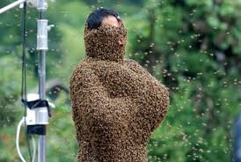
Regla
“z”
¿Quieres té? ¡Háztelo!

Slide 44
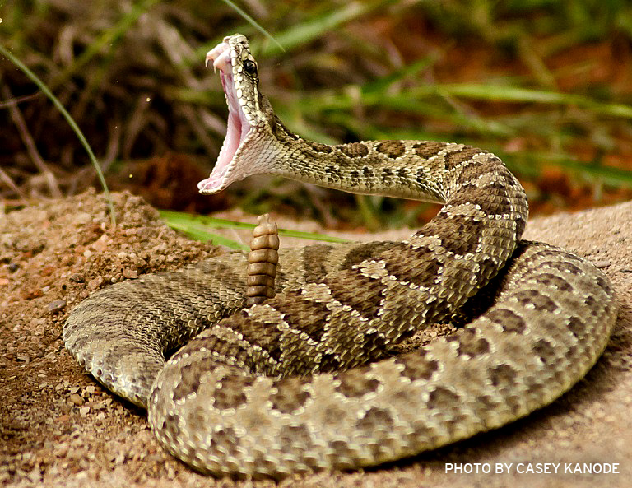
Articula
en voz alta
música
presidente
Cozumel
¡háztelo!
Isidora

Slide 45
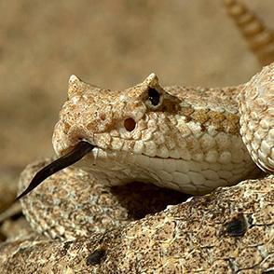
Articula
en voz alta
musicólogo
belleza
la zeta

Slide 46
Articula
en voz alta
Isidora es la presssssidenta de la escuela de mussssssicología de
Istambul.

Slide 47
Resumen
Hay que evitar la schwa /ə/
Las vocales deben ser tensas y cortas
No aspiramos /p, t, k/
Pronunciamos /b, d, g/ “suave”
“s” es suave (como la serpiente)

Slide 48
¿Preguntas?

Slide 49
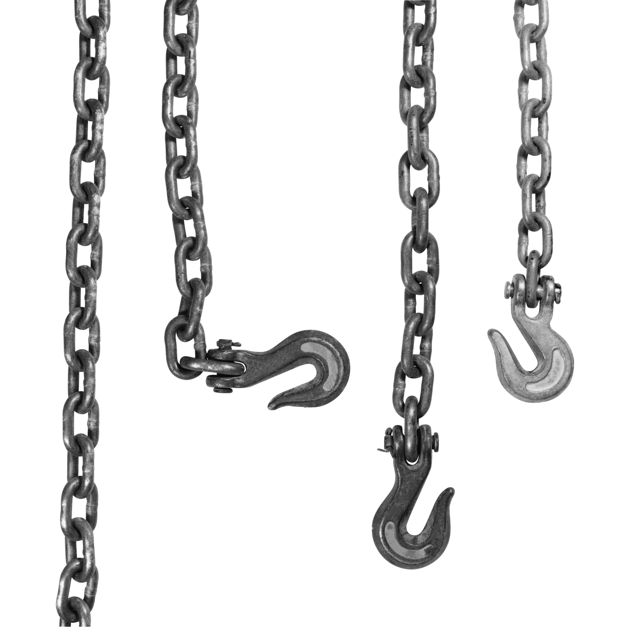
ENEMIGO
# 4
Encadenamiento

Slide 50

El otro
Encadenamiento

Slide 51
E-lo-tro
Encadenamiento

Slide 52
un amigo
u-na-migo

Slide 53

el amigo
E-la-migo

Slide 54
tus amigos
tu-sa-migos

Slide 55
sus amigos
su-sa-migos

Slide 56
los amigos
lo-sa-migos

Slide 57
Encadenamiento
EXPLICADO
cadena

Slide 58
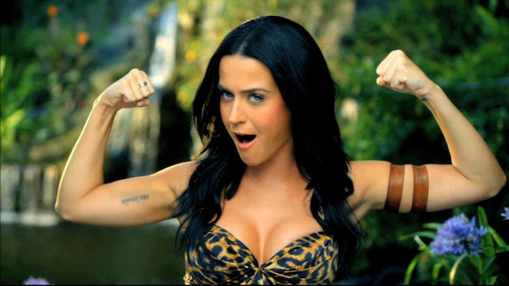

ʔ

Slide 59
Los Ángeles

Slide 60
Lo—s An—ge—les
V
C
V
siempre se divide V—CV

Slide 61
Ejemplos adicionales
dos amigos
do—SA—mi—gos
V
C
V
Encadenamiento

Slide 62
Ejemplos adicionales
dos hermanos
do—SER—ma—nos
V
C
V
Encadenamiento

Slide 63
Ejemplos adicionales
En este…
E—nes—te…
V
C
V
Encadenamiento

Slide 64
Ejemplos adicionales
En estos años …
E-nes-to—sa-ños …
V
C
V
Encadenamiento

Slide 65
Encadenamiento
EJERCICIO

Slide 66
E —s una lástima
¿Piensa—s así?
¡Ve—n y báñate!
La—s instruccione—s está—n aquí.

Slide 67
5. Lo—s amigo—s está—n e—n Oslo.
6. Su—s abuelos vive—n allí.
7. ¡Hablemo—s español!
8. ¿Quié—n e—s él?

Slide 68
Encadenamiento
EJERCICIO
Identificad los encadenamientos

Slide 69
¡Encuentre los encadenamientos!
(apúntelos por escrito)
Es de gran importancia
Es de gra—n importancia

Slide 70
¡Encuentre los encadenamientos!
(apúntelos por escrito)
¿Has ido a Proctor?
¿Ha—s ido a Proctor?

Slide 71
¡Encuentre los encadenamientos!
(apúntelos por escrito)
¡Ven a vernos ahora!
¡Ve—n a verno —sa —hora!

Slide 72
¡Encuentre los encadenamientos!
(apúntelos por escrito)
¡Ellos entendieron todo!
¡Ello—s e ntendieron todo!

Slide 73
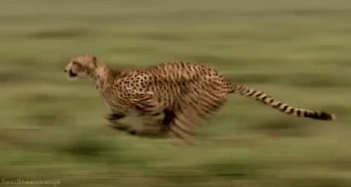
¡Recuerden!
¡No hay que correr!

Slide 74
¡Encuentre los encadenamientos!
(apúntelos por escrito)
Son unos estudiantes atrevidos.

Slide 75
¡Encuentre los encadenamientos!
(apúntelos por escrito)
Son unos estudiantes atrevidos.

Slide 76
¡Encuentre los encadenamientos!
(apúntelos por escrito)
¿Cómo están
ustedes?

Slide 77
¡Encuentre los encadenamientos!
(apúntelos por escrito)
¿Cómo están
ustedes?

Slide 78
Resumen
Hay que evitar la schwa /ə/
Las vocales deben ser tensas y cortas
No aspiramos /p, t, k/
Pronunciamos /b, d, g/ “suave”
“s” es suave (como la serpiente)
Enlazamos las palabras (VCV -> V-CV)

Slide 79
¿Preguntas?

Slide 80

¡Practicad en casa!
http://www.uiowa.edu/~acadtech/phonetics/

Slide 81
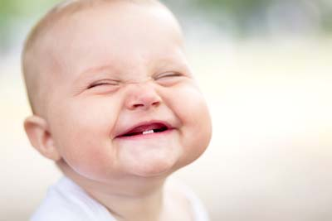
¡Gracias por venir!

